Slide 1
Η Κοκκινοσκουφίτσα
Κοτσαμανίδης Αθανάσιος
Τσιλιβίτη Δέσποινα
Οι εικόνες είναι από το Pixabay (χωρίς πνευματικά δικαιώματα)
ή από το εργαλείο τεχνητής νοημοσύνης του Canva

Slide 2
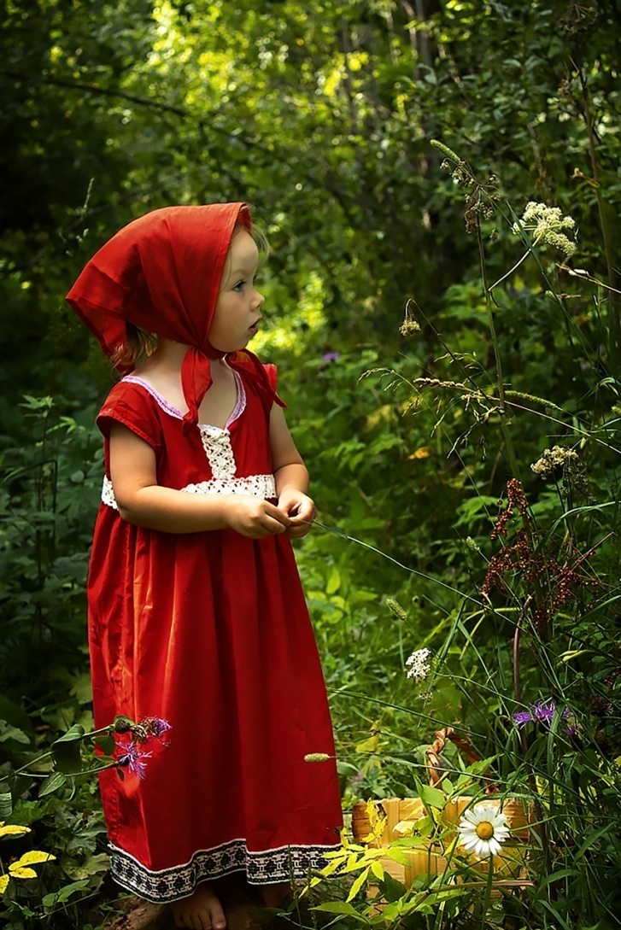
Μια φορά και έναν καιρό ζούσε ένα κοριτσάκι με τους γονείς του κοντά σε ένα δάσος.
Το όνομά της ήταν Κοκκινοσκουφίτσα, γιατί φορούσε κόκκινα ρούχα και μάλιστα φορούσε και ένα κόκκινο σκούφο!

Slide 3
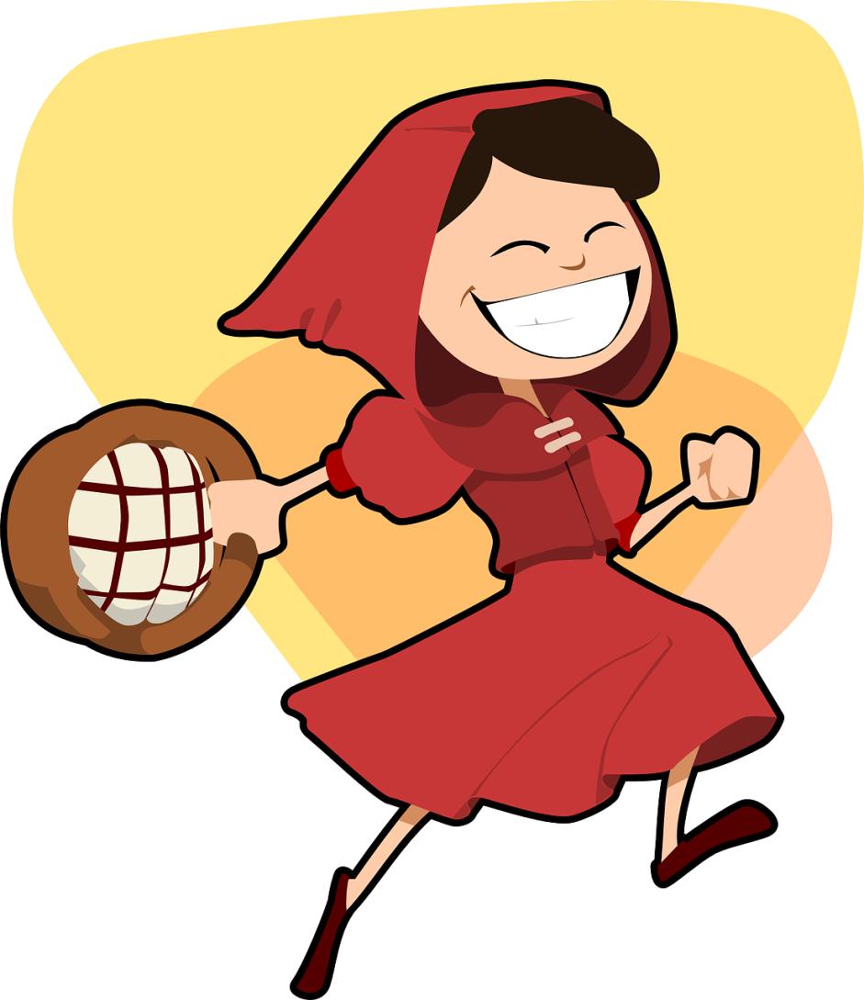
Μια μέρα η μαμά της Κοκκινοσκουφίτσας της ζήτησε να πάει μερικά φαγητά στην γιαγιά της, επειδή ήταν άρρωστη. Της θύμισε ότι δεν πρέπει να περάσει μέσα από το δάσος, αλλά να πάει γύρω γύρω και να μην μιλήσει με κανέναν στο δρόμο.
Η Κοκκινοσκουφίτσα συμφώνησε, πήρε τα τρόφιμα και ξεκίνησε.

Slide 4
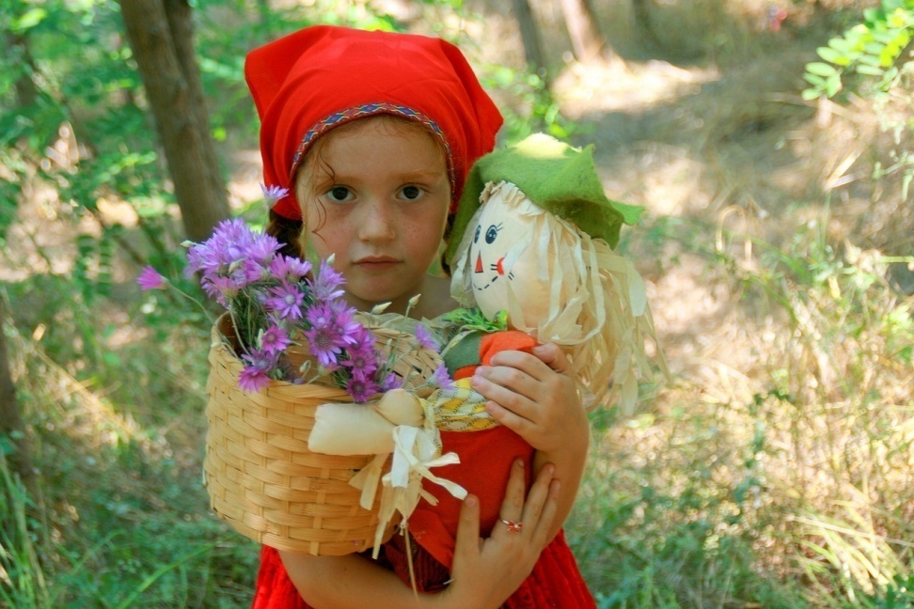
Στον δρόμο είδε μερικά πολύ όμορφα αγριολούλουδα στην άκρη του δάσους και σκέφτηκε να μαζέψει μερικά.
Τι λέτε παιδιά, να μαζέψει ή να συνεχίσει τον δρόμο της;
Να μαζέψει
Να συνεχίσει τον δρόμο της

Slide 5

Μάζεψε πολλά ωραία λουλούδια γιατί σκέφτηκε ότι θα αρέσουν πολύ στην γιαγιά της. Ευτυχώς δεν χρειάστηκε να μπει μέσα στο δάσος και να παρακούσει τη μαμά της.

Slide 6
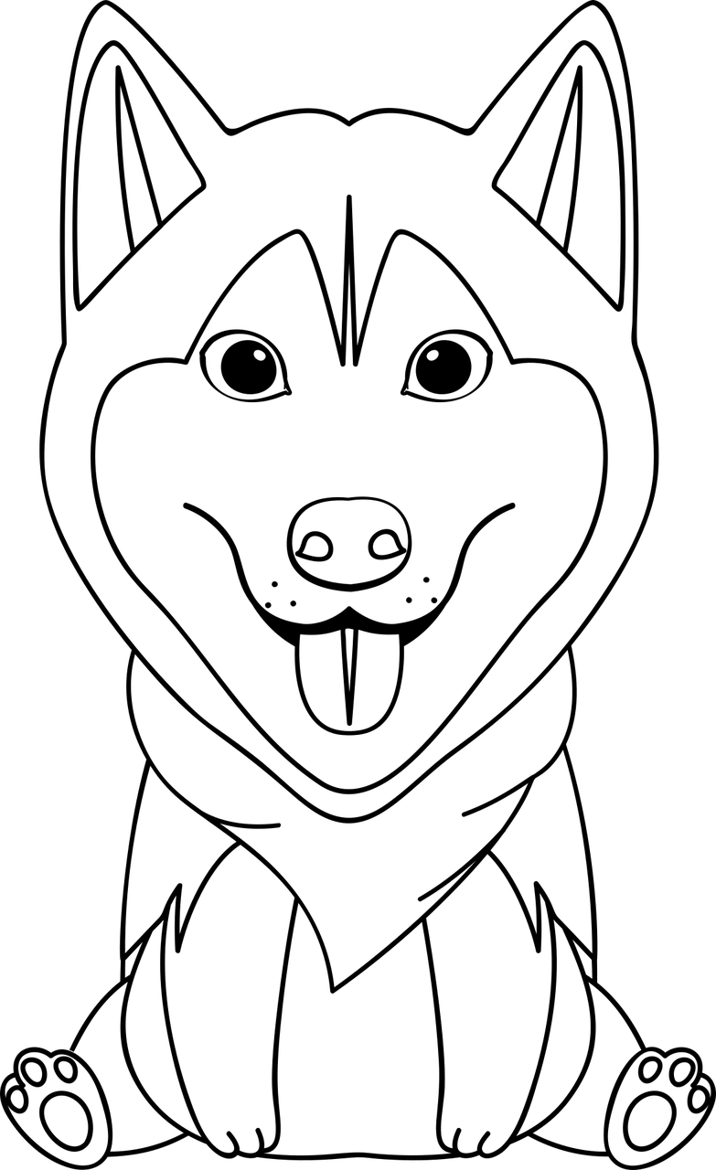
Όπως περπατούσε, είδε ξαφνικά μπροστά της έναν χαμογελαστό λύκο!
-Γεια σου κοριτσάκι που πηγαίνεις; Την ρώτησε ο λύκος.
Θέλεις να μιλήσει η Κοκκινοσκουφίτσα στον λύκο ή να συνεχίσει τον δρόμο της;
Να του μιλήσει
Να συνεχίσει τον δρόμο της

Slide 7
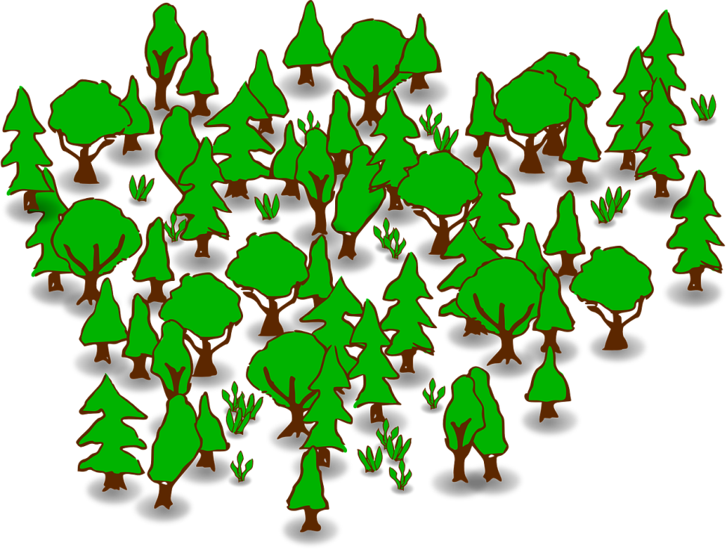
-Γεια σου κυρ-λύκε, πηγαίνω στην γιαγιά μου που είναι άρρωστη, μερικά φαγητά. Γιατί ρωτάς;
-Για να σε βοηθήσω να φτάσεις πιο γρήγορα. Ξέρω όλα τα δρομάκια και τα μυστικά περάσματα στο δάσος. Που μένει η γιαγιά σου;
Τι λέτε παιδιά να πει η Κοκκινοσκουφίτσα που μένει η γιαγιά ή να συνεχίσει τον δρόμο της;
Να του πει
Να συνεχίσει τον δρόμο της

Slide 8

- Η γιαγιά μου μένει στο μοναχικό σπιτάκι στην άκρη του δάσους κοντά στο ποτάμι. Συνήθως πηγαίνω από τον δρόμο που είναι δίπλα στο ποτάμι. Ξέρεις κανέναν πιο σύντομο δρόμο;
-Φυσικά! Θα πας ανάμεσα από τις ακακίες και θα φτάσεις αμέσως!
-Σε ευχαριστώ πολύ κυρ-λύκε θα πάω από εκεί. Γεια σου.
Ο λύκος έτσι ξεγέλασε το κοριτσάκι και την έπεισε να πάει από τον πιο μακρινό δρόμο. Αυτό θα του έδινε αρκετό χρόνο για να κάνει αυτό που ήθελε…

Slide 9
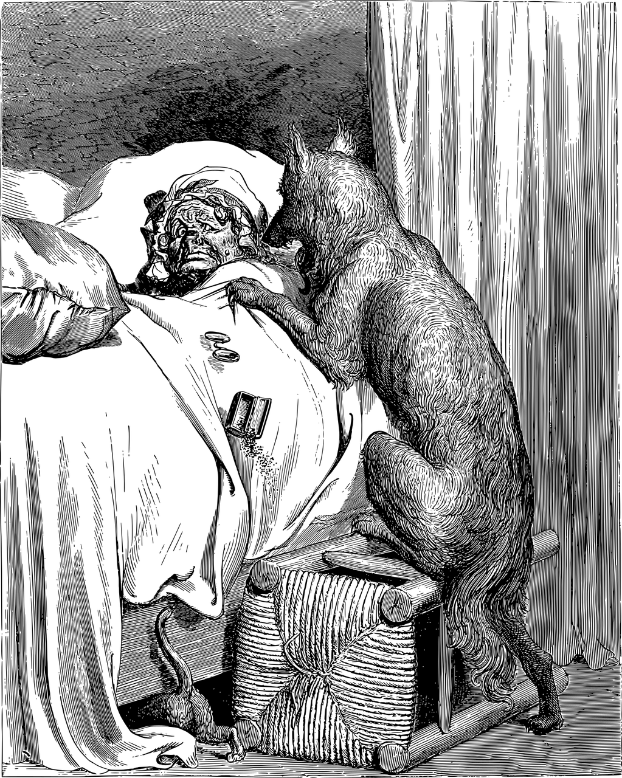
-Τοκ τοκ, χτύπησε την πόρτα της γιαγιάς ο λύκος.
-Ποιος είναι; Ρώτησε η γιαγιά
-Εγώ γιαγιά η Κοκκινοσκουφίτσα.
-Έλα μέσα κορίτσι μου, η πόρτα είναι ανοιχτή.
Ο λύκος μπήκε μέσα και έκανε την καημένη την γιαγιά μια χαψιά.
Μετά ξάπλωσε στο κρεβάτι της γιαγιάς και περίμενε να έρθει η Κοκκινοσκουφίτσα.

Slide 10
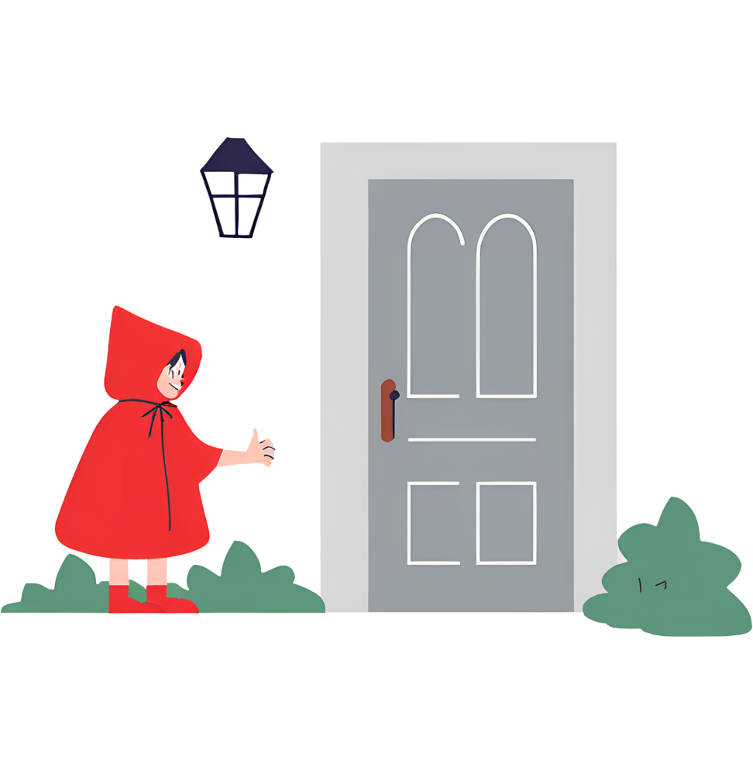
Λίγο αργότερα έφτασε η Κοκκινοσκουφίτσα στο σπίτι της γιαγιάς.
-Τοκ τοκ χτύπησε την πόρτα της γιαγιάς το κοριτσάκι.
Ποιος είναι; ρώτησε ο λύκος, κάνοντας λεπτή τη φωνή του.
-Εγώ γιαγιά, η Κοκκινοσκουφίτσα, είπε το κοριτσάκι
-Έλα μέσα κορίτσι μου, η πόρτα είναι ανοιχτή.
Η Κοκκινοσκουφίτσα μπήκε και πλησίασε στο κρεβάτι να δει την γιαγιά της.

Slide 11
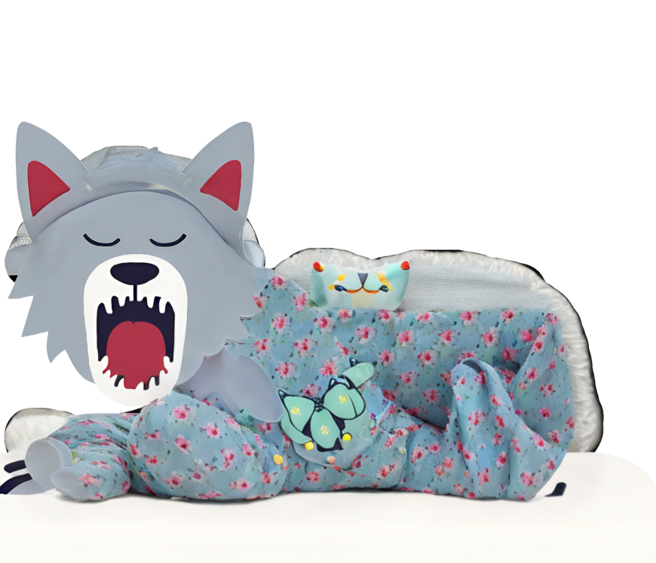
-Γιαγιά είσαι παράξενη σήμερα, γιατί έχεις τόσο μεγάλο στόμα;
-Για να σε φάω!!! Είπε ο λύκος και έκανε μια χαψιά την Κοκκινοσκουφίτσα.
Μετά ξάπλωσε στο κρεβάτι να κοιμηθεί.

Slide 12
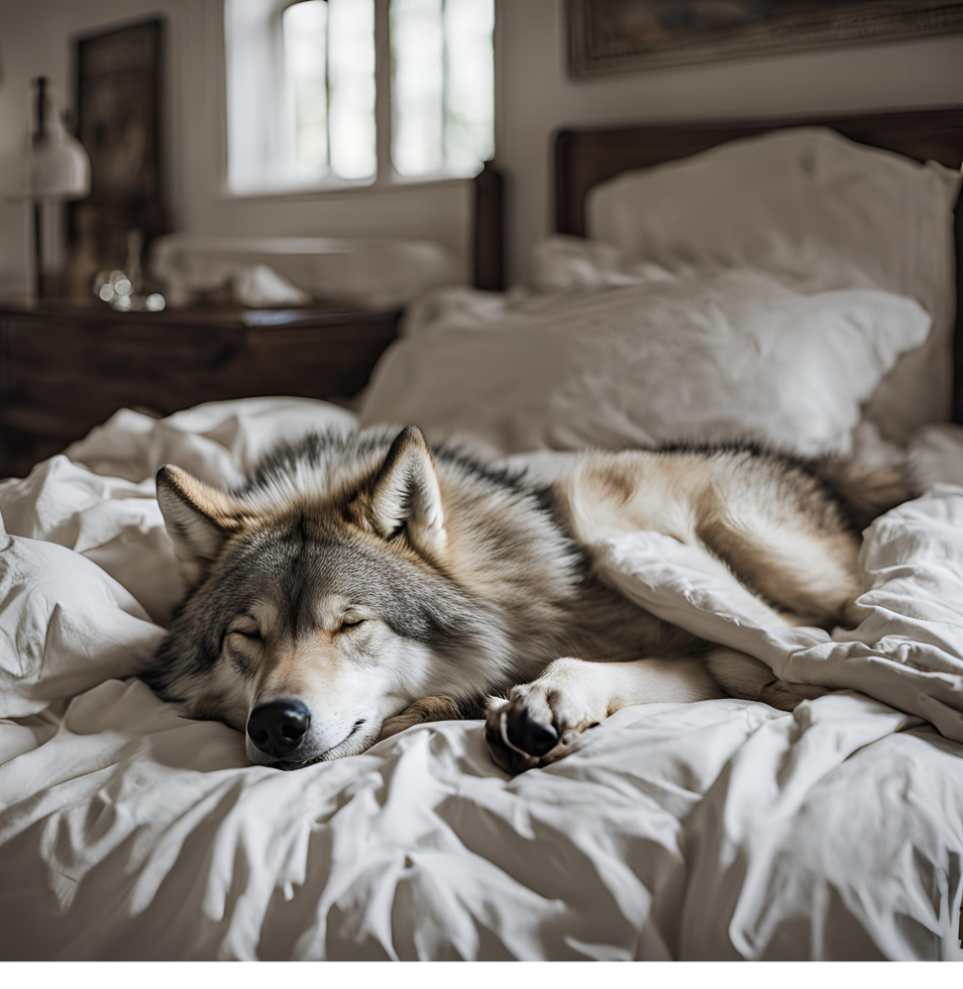
Μόλις είχε κοιμηθεί ο λύκος, πέρασε τυχαία από το σπιτάκι της γιαγιάς ο κυνηγός και σκέφτηκε να της πει μια καλημέρα.
Μπήκε στο σπιτάκι και είδε τον λύκο να κοιμάται στο κρεβάτι της γιαγιάς.
Κατάλαβε τι περίπου είχε συμβεί, σκότωσε τον λύκο και έβγαλε την γιαγιά και την Κοκκινοσκουφίτσα από την κοιλιά του.

Slide 13
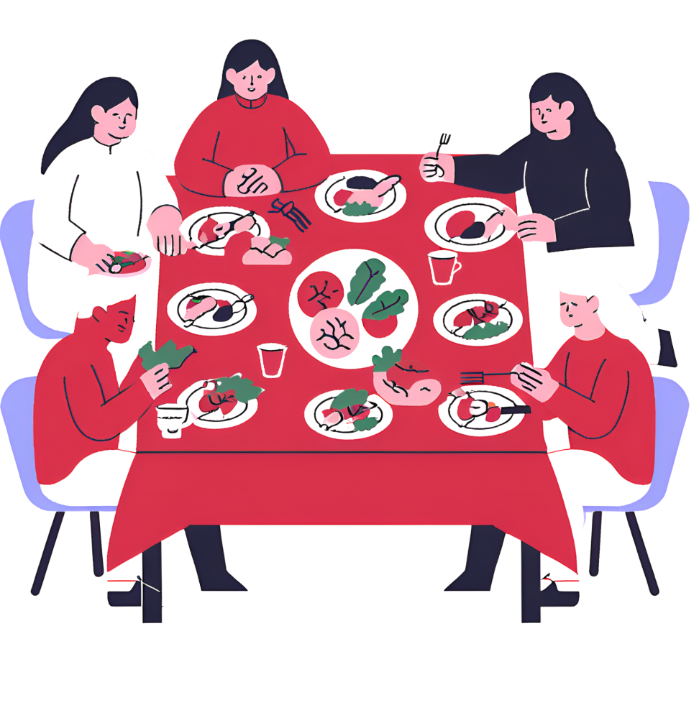
Μετά πήγε και ειδοποίησε τους γονείς της Κοκκινοσκουφίτσας και ήρθαν να φροντίσουν την γιαγιά και την Κοκκινοσκουφίτσα που ήταν τρομαγμένες.
Ευχαρίστησαν όλοι τον κυνηγό που τις είχε σώσει και του έκαναν το τραπέζι.
Η Κοκκινοσκουφίτσα υποσχέθηκε πως δεν θα παρακούσει ποτέ ξανά τη μαμά της.

Slide 14
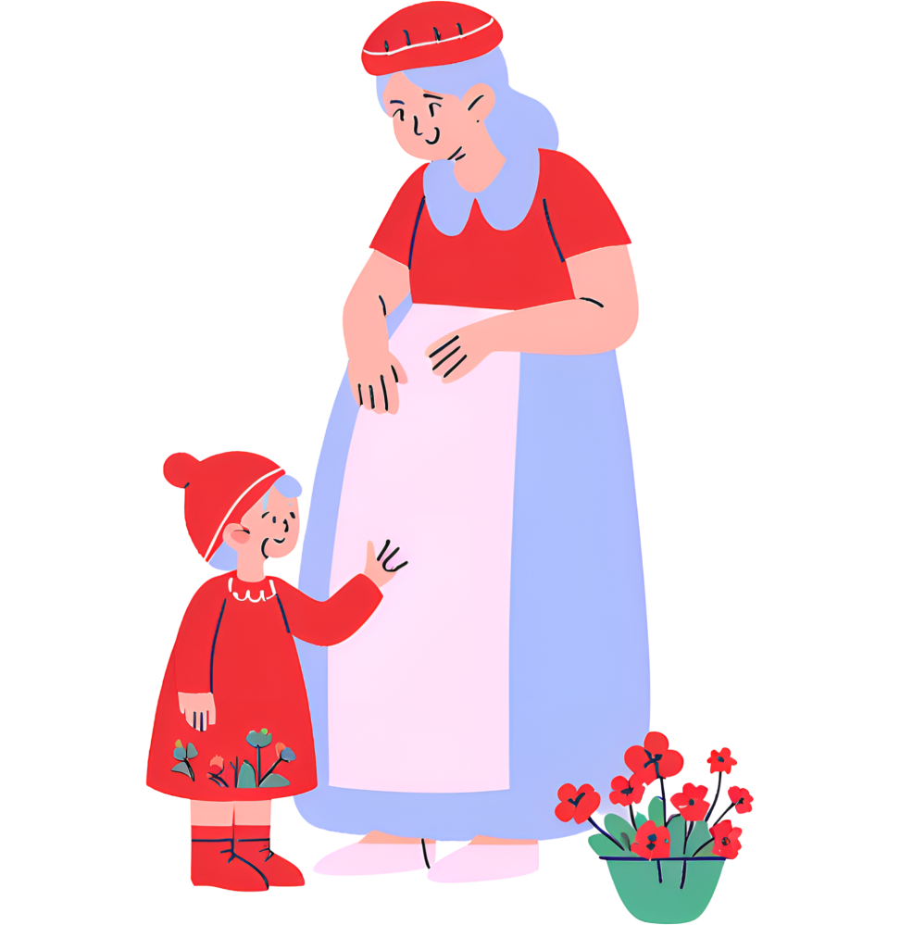
Η Κοκκινοσκουφίτσα έφτασε στο σπίτι της γιαγιάς. Η γιαγιά χάρηκε πολύ που είδε την εγγονή της, έφαγε την σούπα και τα φρούτα που της είχε φέρει και αισθάνθηκε καλύτερα. Μετά είπε στην Κοκκινοσκουφίτσα ένα παραμύθι για να την ευχαριστήσει για τον κόπο της.
Αργότερα, αφού ξεκουράστηκε, η Κοκκινοσκουφίτσα γύρισε στο σπίτι της, χαρούμενη που είχε κάνει ότι της είχε πει η μαμά της.

Slide 15
Και ζήσαν αυτοί καλά…
και εμείς καλύτερα!!!

